Slide 1
NHIỆT LIỆT CHÀO MỪNG QUÝ THẦY CÔ
Tin Học
VỀ DỰ GIỜ LỚP 3B
TRƯỜNG TIỂU HỌC LAM ĐIỀN

Slide 2
Khởi động

Slide 3
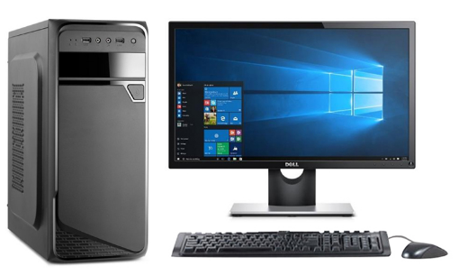
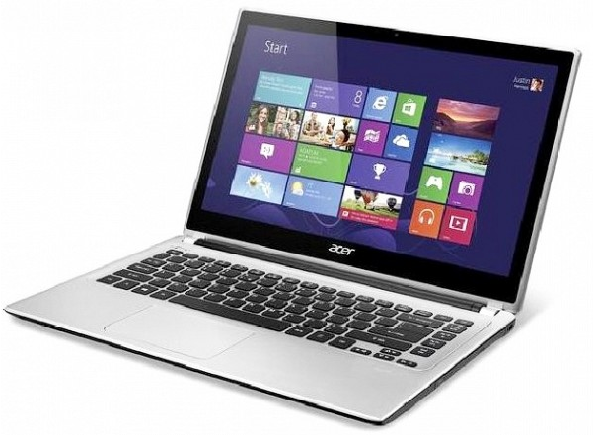
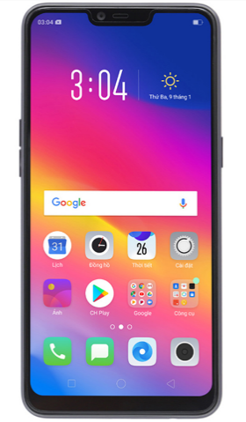
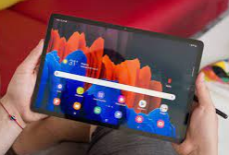
Máy tính
Điện thoại
Máy tính bảng

Slide 4
Bài 5
LÀM QUEN VỚI MÁY TÍNH
MÁY TÍNH VÀ EM

Slide 5
Khám phá

Slide 6
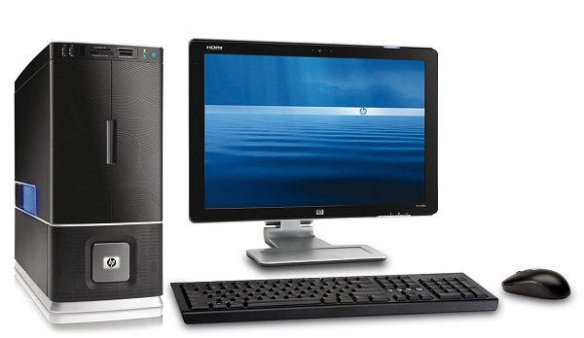
KHÁM PHÁ
1
Máy tính để bàn và máy tính xách tay
Hình a.
Máy tính để bàn
Hình b.
Máy tính xách tay

Slide 7
KHÁM PHÁ
1
Máy tính để bàn và máy tính xách tay
Phiếu học tập
Nêu các thành phần cơ bản của
máy tính để bàn và máy tính xách tay.
MÁY TÍNH ĐỂ BÀN | MÁY TÍNH XÁCH TAY
Các thành phần cơ bản: ……………………………………………………………………………………………………………………………………………… | Các thành phần cơ bản: ………………………………………………………………………………………………………………………………………………
Máy tính để bàn
Máy tính xách tay

Slide 8
KHÁM PHÁ
1
Máy tính để bàn và máy tính xách tay
Màn hình
Thân máy
Chuột
Bàn phím
Máy tính để bàn

Slide 9
KHÁM PHÁ
1
Máy tính để bàn và máy tính xách tay
Màn hình
Bàn phím
Thân máy
Vùng cảm ứng chuột
Máy tính xách tay

Slide 10
KHÁM PHÁ
1
Máy tính để bàn và máy tính xách tay
Phiếu học tập
Nêu các thành phần cơ bản của máy tính để bàn và máy tính xách tay.
MÁY TÍNH ĐỂ BÀN | MÁY TÍNH XÁCH TAY
Các thành phần cơ bản: Màn hình Thân máy Bàn phím Chuột | Các thành phần cơ bản: Màn hình Thân máy Bàn phím Vùng chuột cảm ứng
Máy tính để bàn
Máy tính xách tay

Slide 11
KHÁM PHÁ
1
Máy tính để bàn và máy tính xách tay
Máy tính để bàn và máy tính xách tay đều có bốn thành phần cơ bản là: thân máy, màn hình, bàn phím và chuột máy tính hoặc vùng cảm ứng chuột.

Slide 12
KHÁM PHÁ
1
Máy tính để bàn và máy tính xách tay
Phiếu học tập
Nêu các thành phần cơ bản của máy tính để bàn và máy tính xách tay.
MÁY TÍNH ĐỂ BÀN | MÁY TÍNH XÁCH TAY
Các thành phần cơ bản: Màn hình Thân máy Bàn phím Chuột | Các thành phần cơ bản: Màn hình Thân máy Bàn phím Vùng chuột cảm ứng
Máy tính để bàn
Máy tính xách tay
Em hãy so sánh sự giống và khác nhau giữa máy tính để bàn và máy tính xách tay?

Slide 13
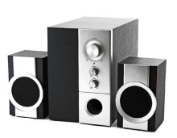
KHÁM PHÁ
2
Thân máy, màn hình, bàn phím, chuột và loa
Loa
Đây là gì?

Slide 14
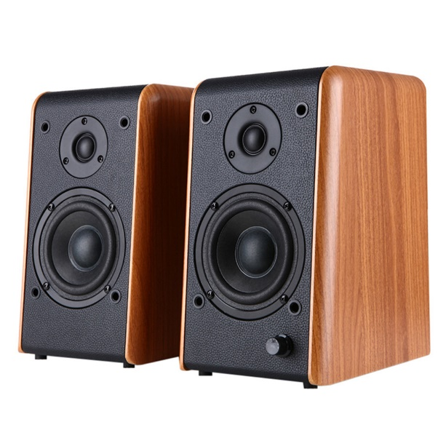
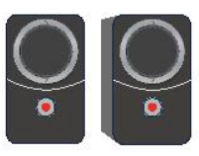
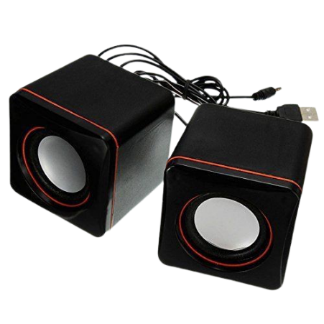
KHÁM PHÁ
2
Thân máy, màn hình, bàn phím, chuột và loa

Slide 15
KHÁM PHÁ
2
Thân máy, màn hình, bàn phím, chuột và loa
Các em hãy thảo luận và cho biết: thân máy, bàn phím, chuột, màn hình và loa có chức năng gì?

Slide 16
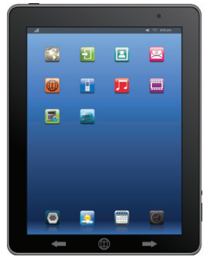
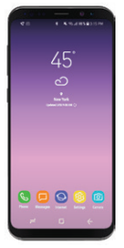
KHÁM PHÁ
3
Máy tính bảng và điện thoại thông minh
Hình a.
Hình b.
Máy tính bảng
Điện thoại thông minh

Slide 17
KHÁM PHÁ
3
Máy tính bảng và điện thoại thông minh
Nhóm chẵn
Nhóm lẻ
Em hãy trao đổi với bạn và cho biết:
Tên các thành phần của máy tính bảng.
Em hãy trao đổi với bạn và cho biết:
Tên các thành phần của điện thoại thông minh.
Em hãy so sánh sự giống và khác nhau giữa máy tính xách tay và máy tính bảng?

Slide 18
KHÁM PHÁ
3
Máy tính bảng và điện thoại thông minh
Máy tính bảng và điện thoại thông minh có các thành phần với chức năng giống những thành phần cơ bản của máy tính.

Slide 19
Luyện tập

Slide 20
Vận dụng

Slide 21
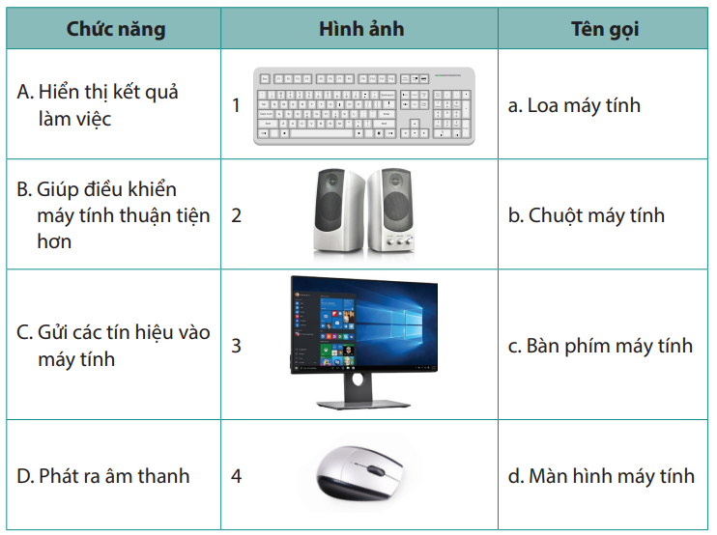
VẬN DỤNG
Em hãy trao đổi với bạn, chỉ ra các bộ ba tương ứng với nhau giữa chức năng - hình ảnh - tên gọi ở bảng dưới đây.
Ví dụ: A – 1 – a là sai, A – 3 – d là đúng.
A – 3 - d
C – 1 - c
B – 4 - b
D – 2 - a

Slide 22
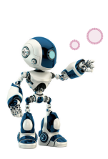
CỦNG CỐ
Các loại máy tính: để bàn, xách tay, bảng và điện thoại thông minh thường có bốn thành phần cơ bản là thân máy, màn hình, bàn phím và chuột. Bàn phím, chuột, màn hình và loa giúp sử dụng máy tính dễ dàng và hiệu quả.

Slide 23
Hướng dẫn về nhà
- Đọc lại nội dung bài học
- Chuẩn bị trước bài 6: Sử dụng chuột máy tính.

Slide 24
Giê häc ®· kÕt thóc
xin c¸m ¬n c¸c thÇy c« gi¸o vÒ dù

Slide 25
TẠM BIỆT VÀ HẸN GẶP LẠI CÁC BẠN!

Slide 26
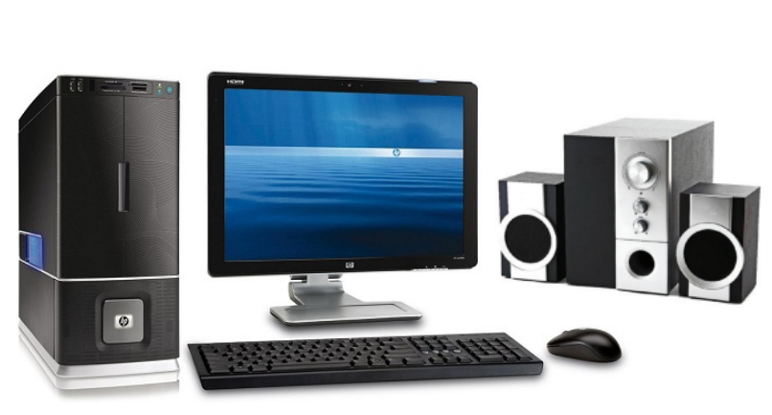
KHÁM PHÁ
2
Thân máy, màn hình, bàn phím, chuột và loa
a. Thân máy xử lí các thông tin và điều khiển mọi hoạt động của máy tính.
b. Màn hình là nơi hiển thị kết quả làm việc của máy tính. Màn hình cảm ứng có thêm chức năng nhập thông tin vào.
c. Bàn phím dùng để nhập văn bản và gửi tín hiệu vào cho máy tính.
d. Chuột máy tính giúp điều khiển máy tính thuận tiện hơn.
e. Loa dùng để phát âm thanh.

Slide 27
LUYỆN TẬP
Em hãy gọi tên loại máy tính ở các hình 5.4a, 5.4b, 5.4c, 5.4d.
Điện thoại thông minh
Máy tính xách tay
Máy tính bảng
Máy tính để bàn

Slide 28
VẬN DỤNG
TRÒ CHƠI: TRUYỀN HOA
Hãy kể tên một số loại đồ dùng có thể xử lí thông tin trong gia đình em.

Slide 29
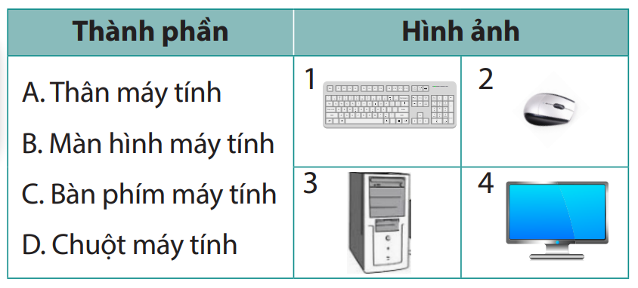
LUYỆN TẬP
Em hãy chỉ ra các cặp tương ứng của thành phần máy tính với hình ảnh của nó ở bảng bên.
C
D
A
B

Slide 30
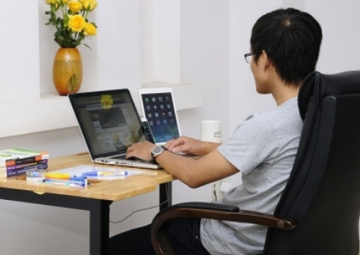
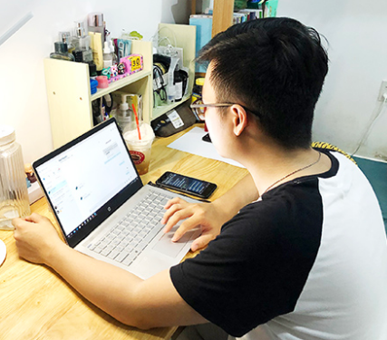
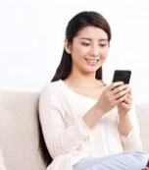
MỞ ĐẦU

